Slide 1
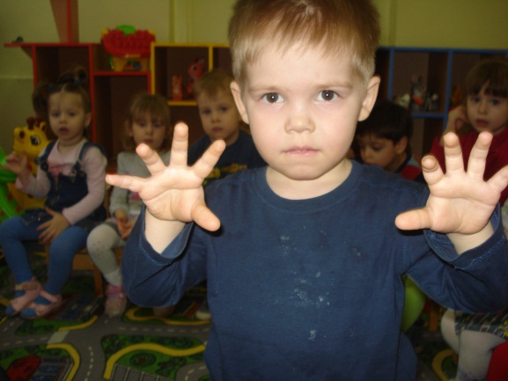
«Пальчиками играем - речь мы детей развиваем»
Истоки способностей и дарований детей – на кончиках их пальцев.
В.А. Сухомлинский
Автор презентации учитель-логопед:
Жучкова Маргарита Николаевна
ГБОУ д/с № 854 ЮАО

Slide 2
Для чего нужна пальчиковая гимнастика?
На всех этапах жизни ребенка движения рук играют важнейшую роль. Самый благоприятный период для развития интеллектуальных и творческих возможностей человека – от 3 до 9 лет, когда кора больших полушарий еще окончательно не сформирована.
Выполняя пальчиками различные упражнения, ребенок достигает хорошего развития мелкой моторики рук, которая на только оказывает благоприятное влияние на развитие речи (так как при этом индуктивно происходит возбуждение в центрах речи), но и подготавливает ребенка к рисованию и письму.

Slide 3
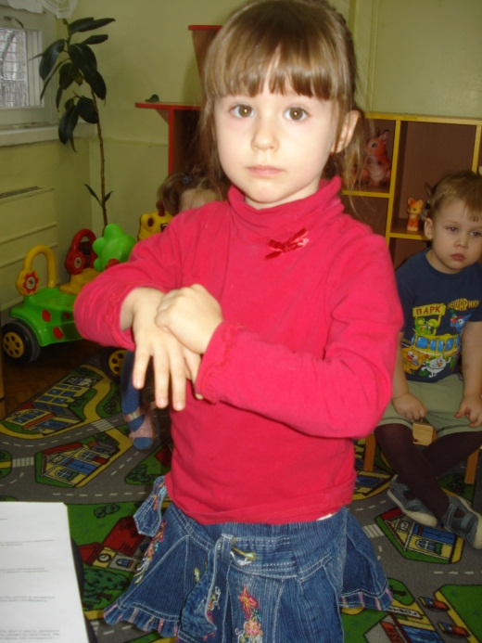
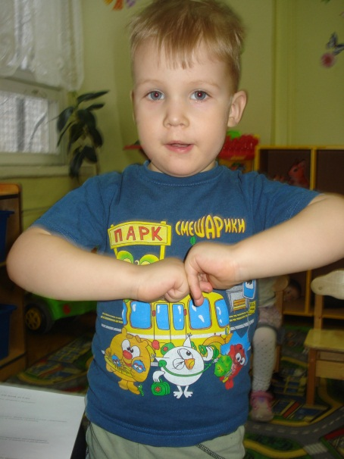
Что же происходит, когда дети занимается пальчиковой гимнастикой?
Выполнение упражнений и ритмических движений пальцами индуктивно приводит к возбуждению в речевых центрах головного мозга и резкому усилению согласованной деятельности речевых зон, что , в конечном итоге, стимулирует развитие речи.
Игры с пальчиками создают благоприятный эмоциональный фон, развивают умение подражать взрослому, учат вслушиваться и понимать смысл речи, повышают речевую активность детей.
Малыши учатся концентрировать своё внимание и правильно его распределить.

Slide 4
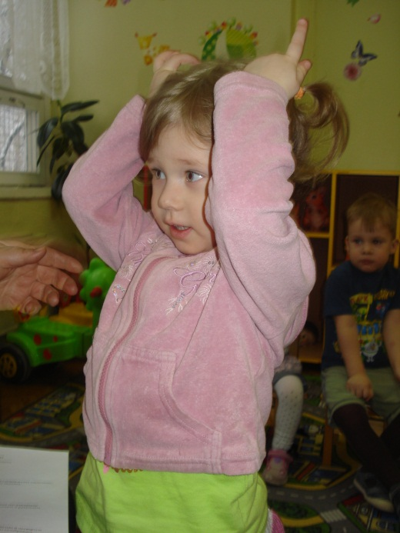
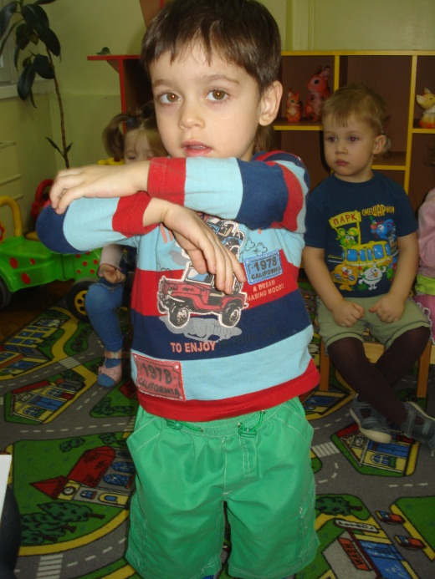
4. Если дети будут выполнять упражнения, сопровождая короткими стихотворными строчками, то их речь станет более чёткой, ритмичной, яркой, и усилится контроль за выполняемыми движениями.
5. Развивается память у детей, так как они учатся запоминать определённые положения рук и последовательность движений .
6. У детей развивается воображение и фантазия. Овладев всеми упражнениями, дети смогут «рассказывать руками»целые истории.
7. В результате освоения всех упражнений кисти рук и пальцы приобретают силу, хорошую подвижность и гибкость, а это в дальнейшем облегчит владение навыком письма.

Slide 5
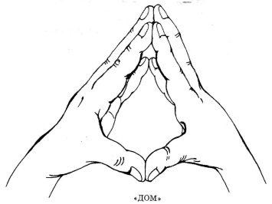
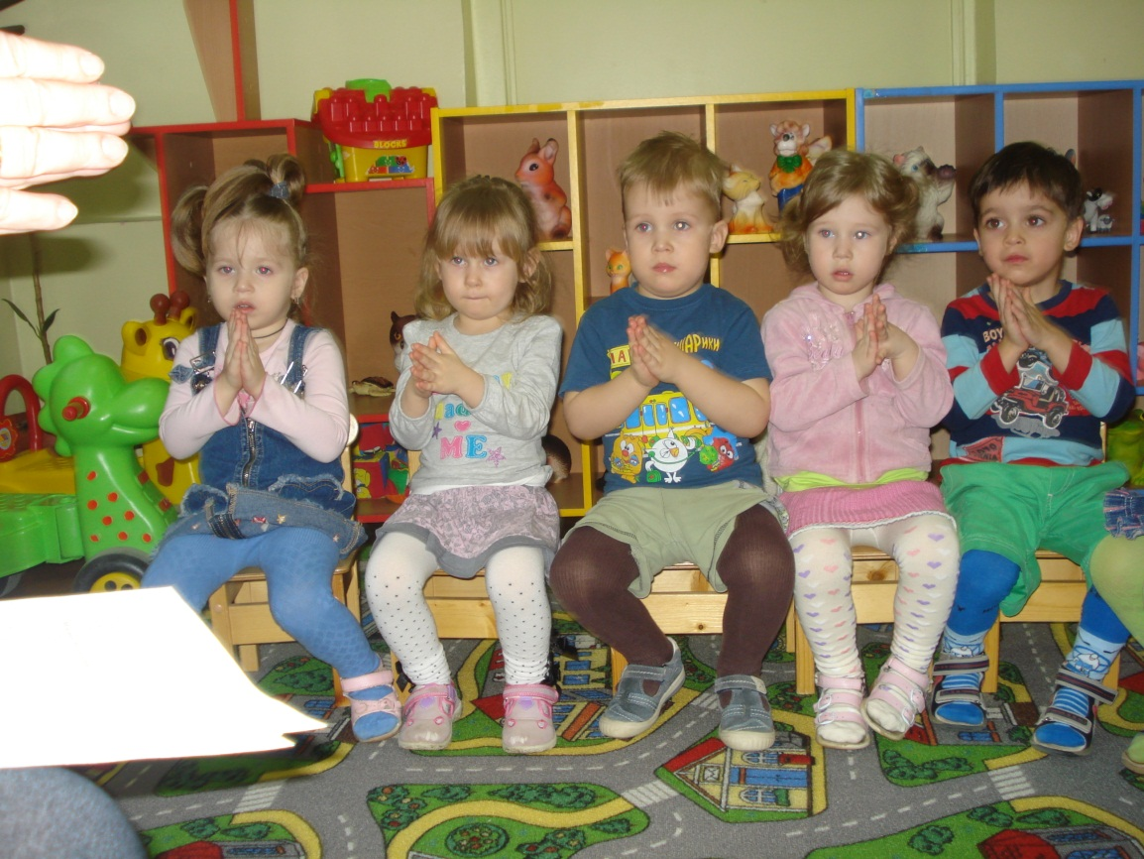
Домик
Дом стоит с трубой и крышей,
На балкон гулять я вышел.
Ладони направлены под углом, кончики пальцев соприкасаются; средний палец правой руки поднят вверх, кончики мизинцев касаются друг друга, выполняя прямую линию (труба, балкон).

Slide 6
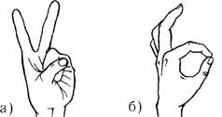
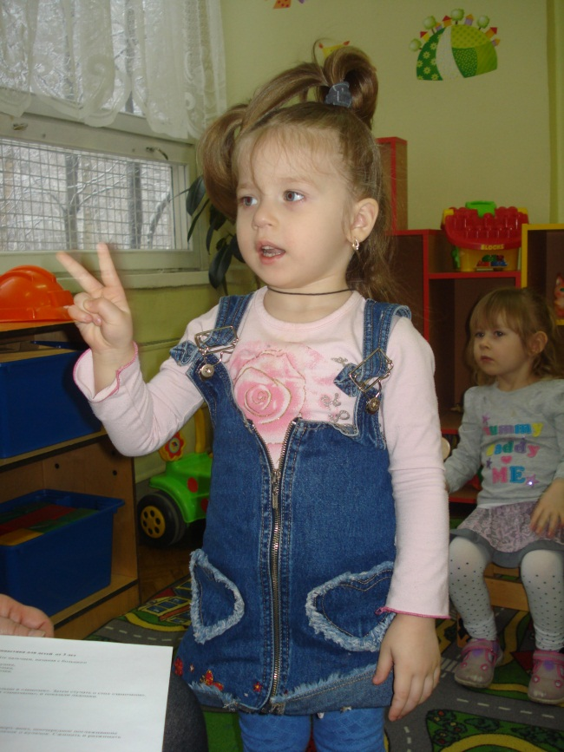
Зайчик- кольцо
Прыгнул заинька с крылечка
И в траве нашёл колечко.
А колечко непростое -
Блестит, словно золотое.
Упражнение основано на переходе из одной позиции в другую:
а) пальцы - в кулачок, выдвинуть указательный и средний пальцы и развести их в стороны;
б) большой и указательный пальцы соединить в кольцо, остальные пальцы развести в стороны.

Slide 7
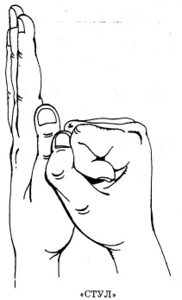
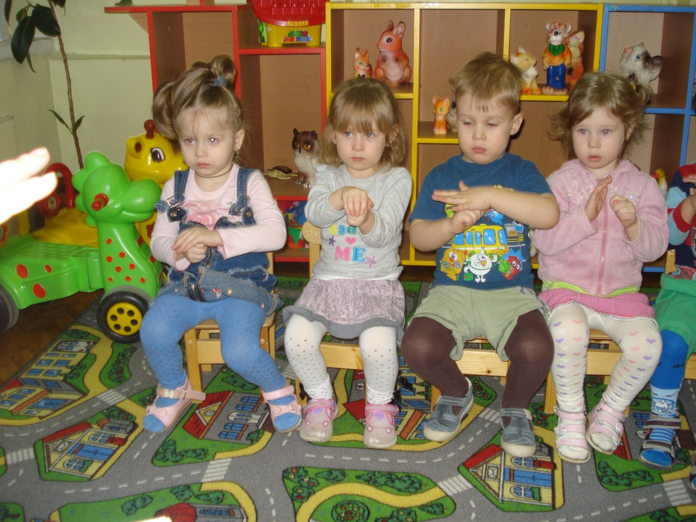
Стульчик
"Стульчик" ты из рук сложи
И детишкам покажи.
Левую руку поднять вертикально вверх. Прямые пальцы плотно прижать друг к другу. Правую руку в положении кулачка прижать к левой ладошке большим пальцем к себе.
Если упражнение выполняется легко, то можно менять положение рук попеременно на счёт "раз-два"

Slide 8
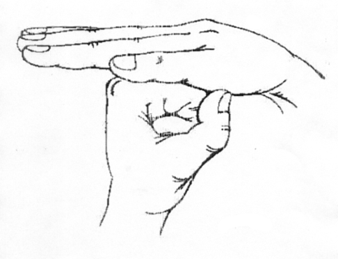
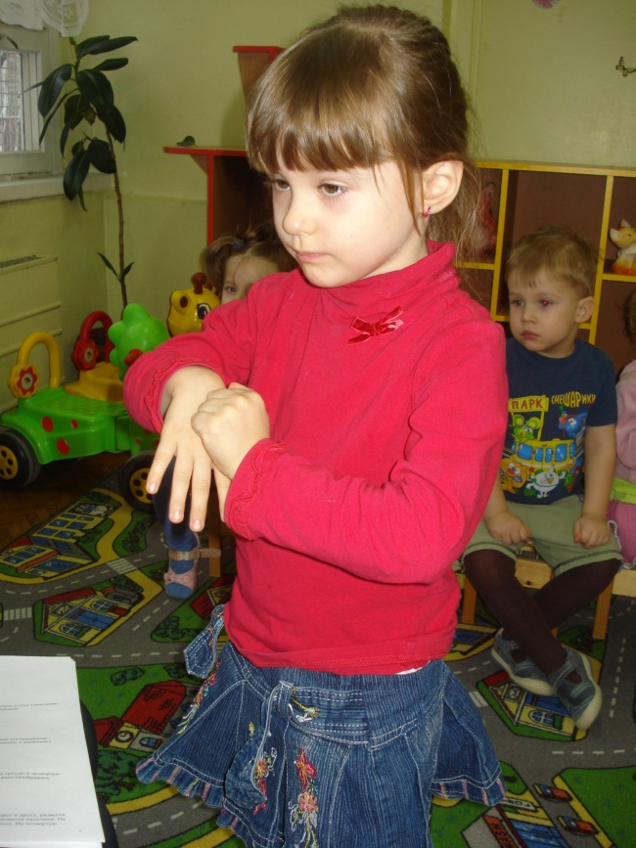
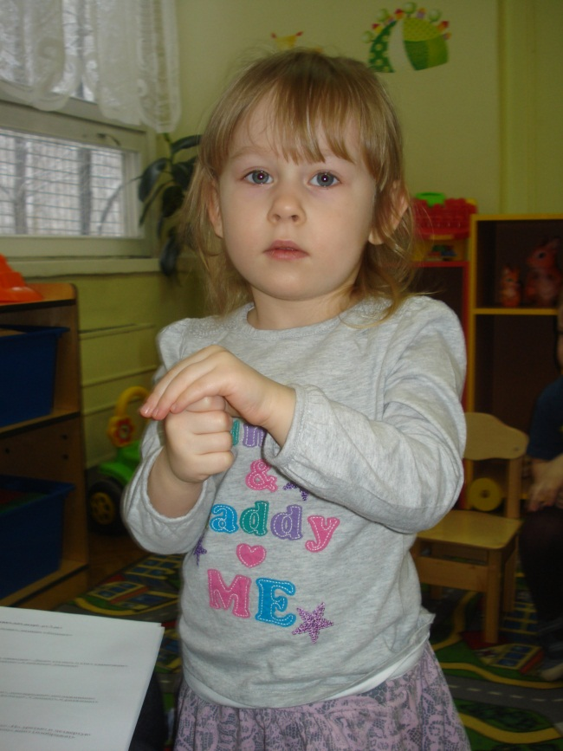
Стол
У стола четыре ножки,
Сверху крышка, как ладошка.
Левая рука в кулачок.
Сверху на кулачок опускается ладошка.

Slide 9
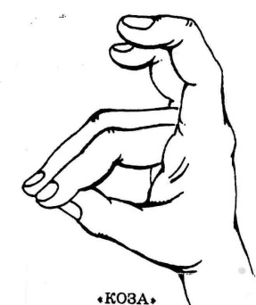
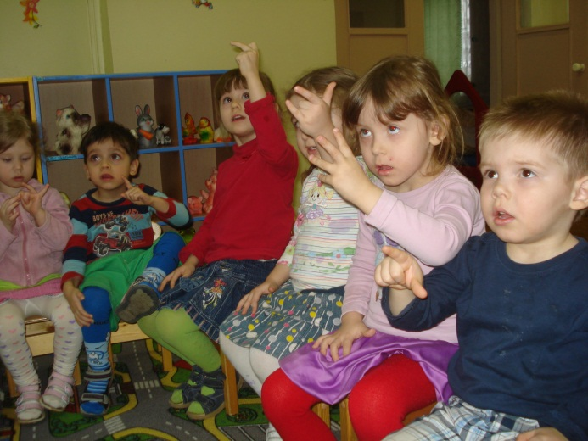
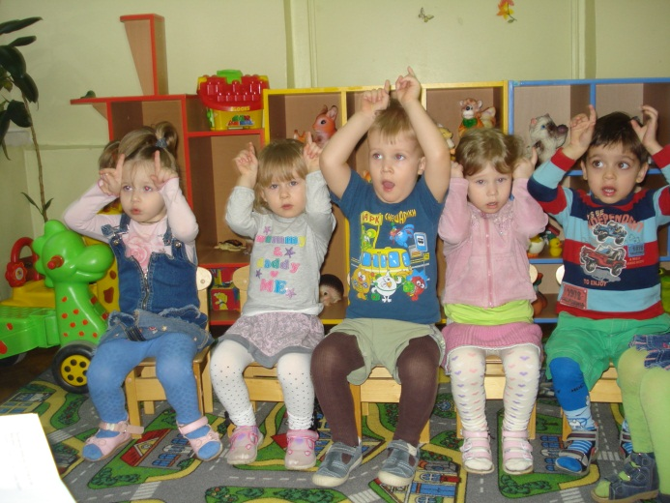
Коза рогатая
Идёт коза рогатая за малыми ребятами.
- Кто кашку не ест, молоко не пьёт,
Забодаю, забодаю!
Пальцы рук поджать, только указательный и мизинец держать выпрямленными. Это "коза". Со словами "Забодаю, забодаю!..." "козу" "напускать" на ребёнка.

Slide 10
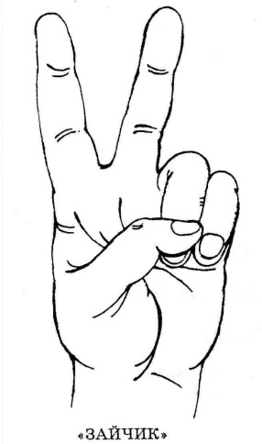
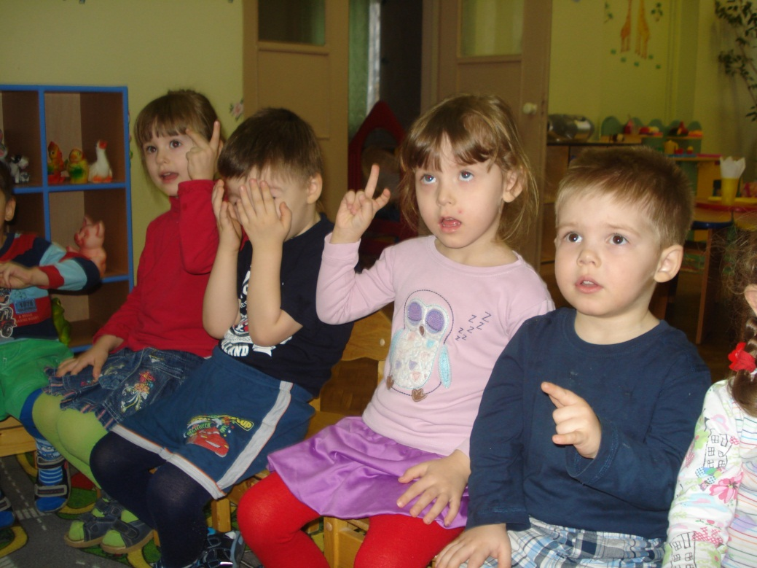
Зайчик
Ушки длинные у зайки,
Из кустов они торчат.
Он и прыгает, и скачет,
Веселит своих зайчат.
Локтём опереться на стол, указательный и средний пальцы развести в стороны, остальные сжать в кулак.

Slide 11
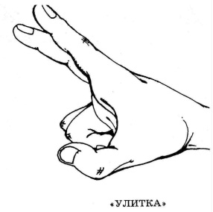
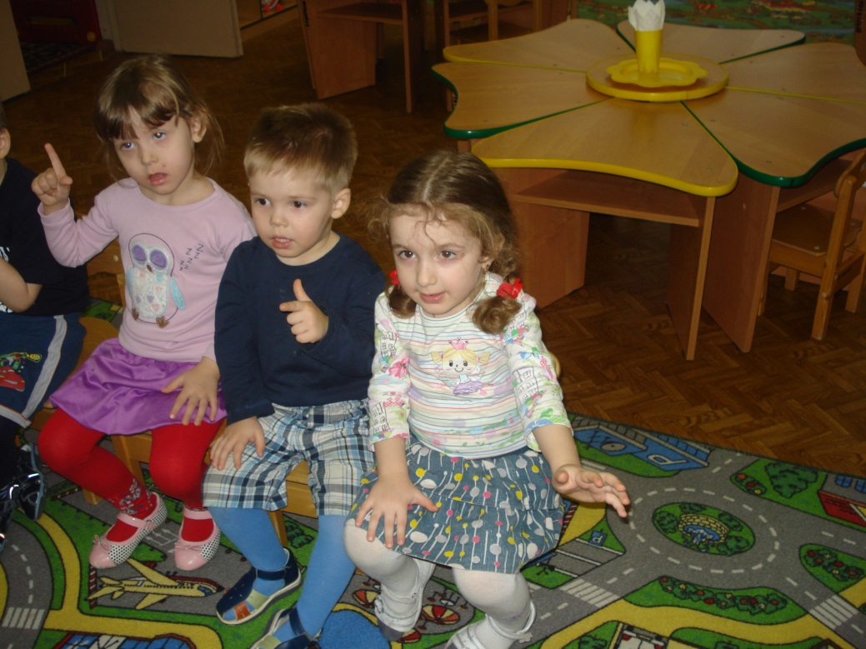
Улиточка
У улитки-крошки
Подрастают рожки.
Научу её ходить,
Если будут ножки.
Пальцы сжать в кулачок. Выдвинуть указательный палец и мизинец. Продвигаясь медленно вперёд, "улитка" шевелит "усиками".

Slide 12
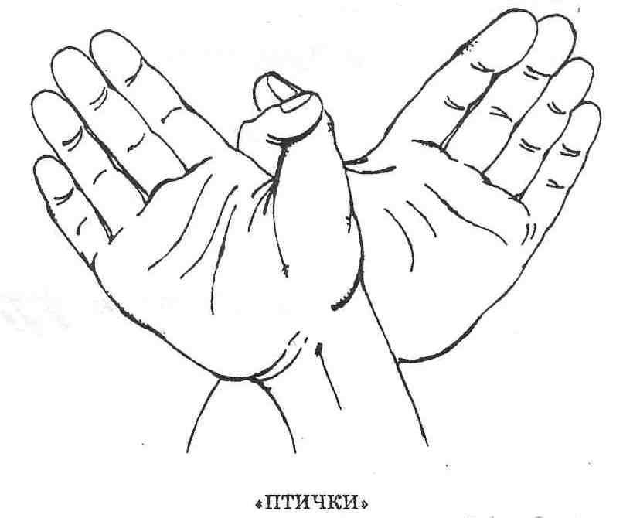
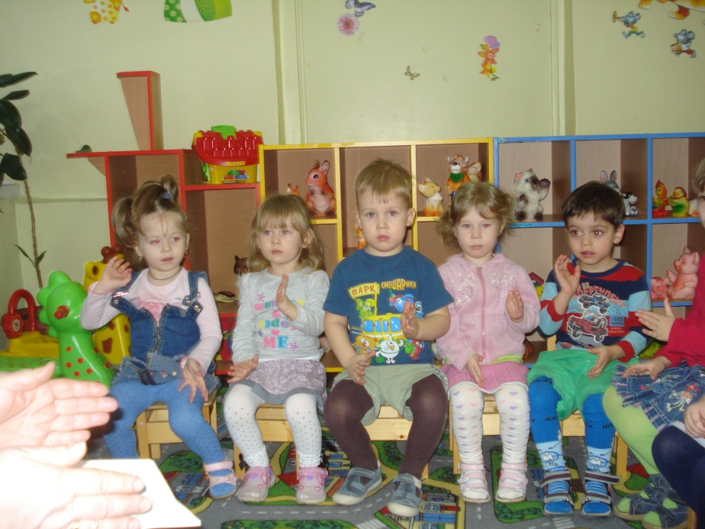
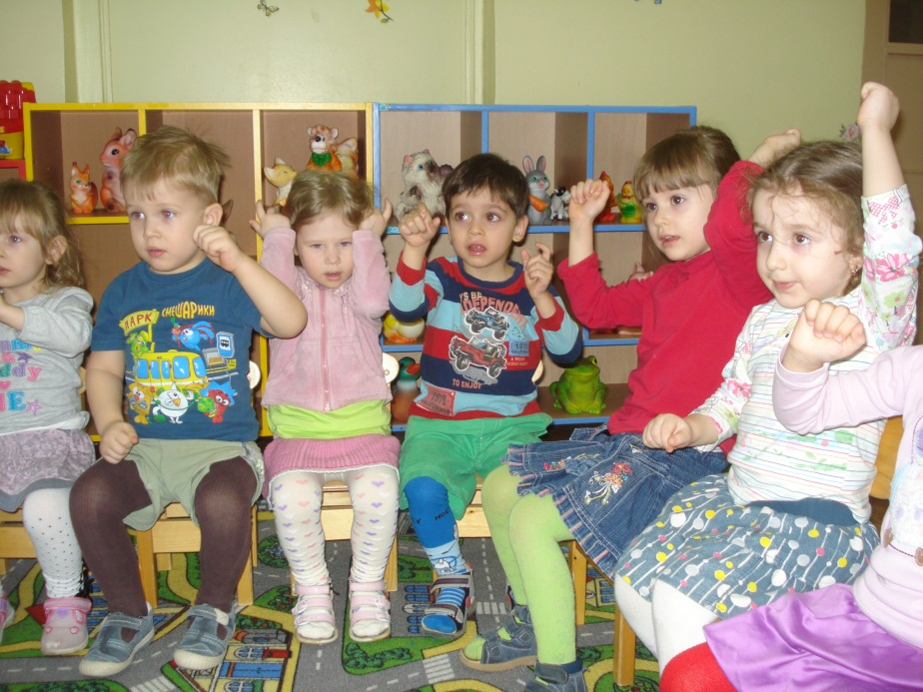
Птички
Пальчики - головка, Крылышки - ладошка.
Птички летели, (помахать "крыльями")
Сели - посидели, (прижать ладони к груди)
Дальше полетели.

Slide 13
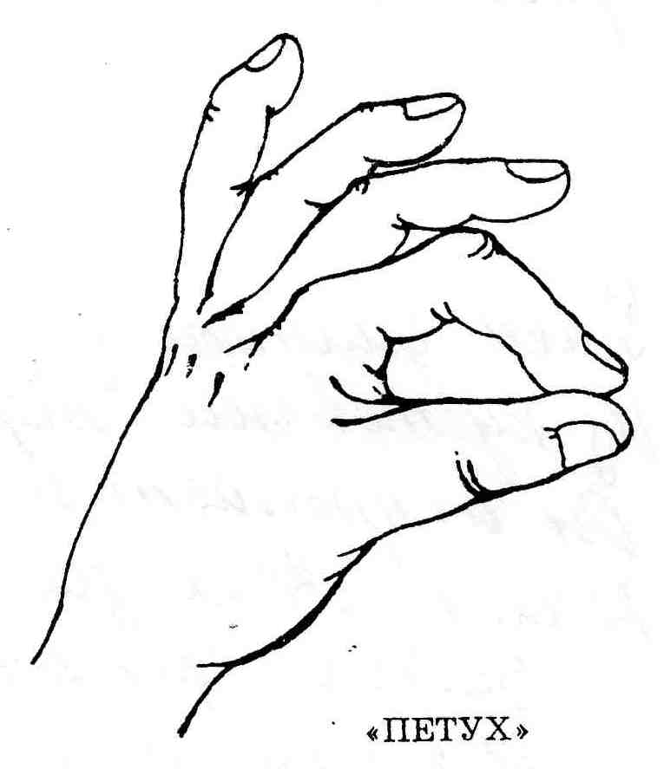
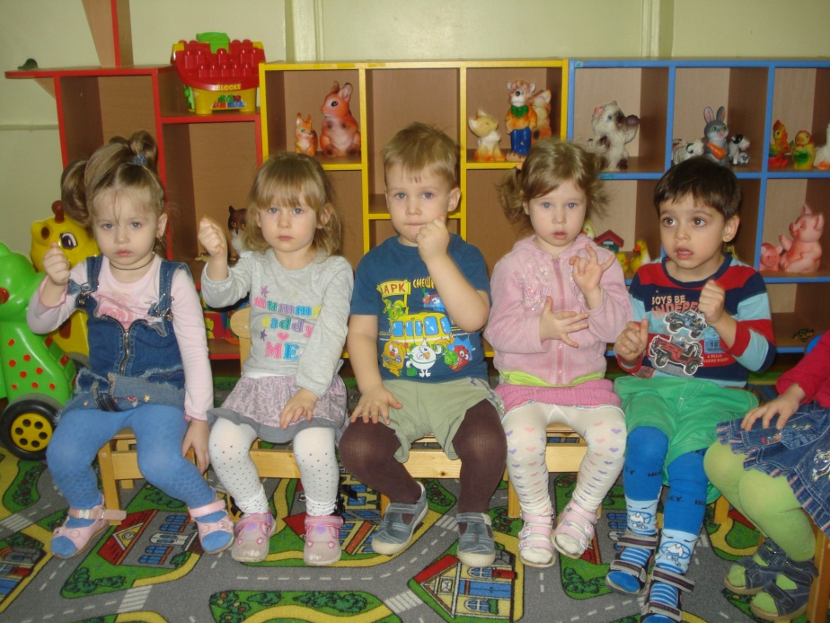
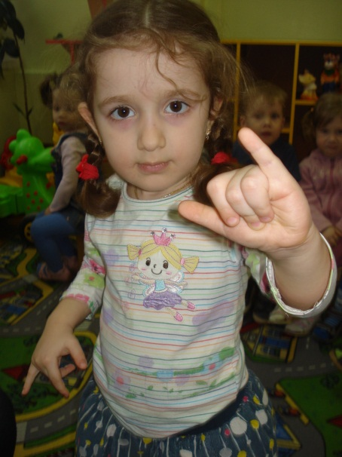
Петух
Петушок стоит весь яркий,
Гребешок он чистит лапкой
Большой и указательный пальцы соединить, остальные поднять и слегка загнуть

Slide 14
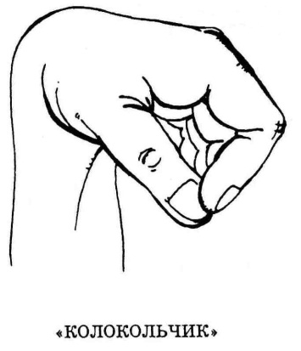
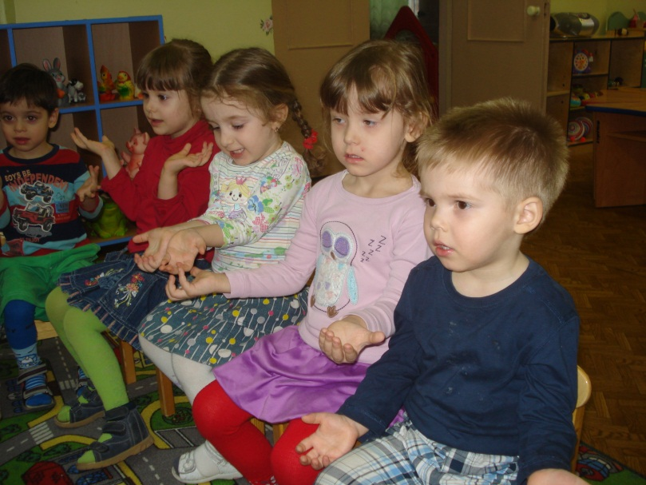
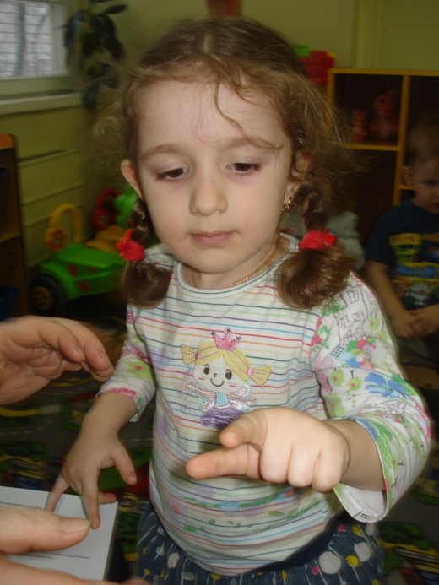
Колокольчик
Колокольчик всё звенит,
Язычком он шевелит.
Подушечки пальцев соединить в щепотку и раскачивать кистью из стороны в сторону

Slide 15
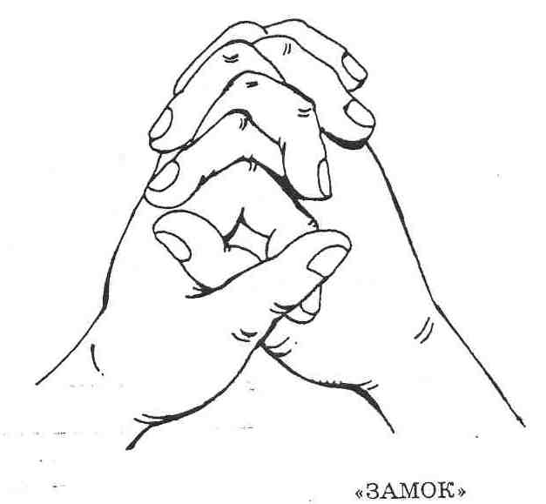
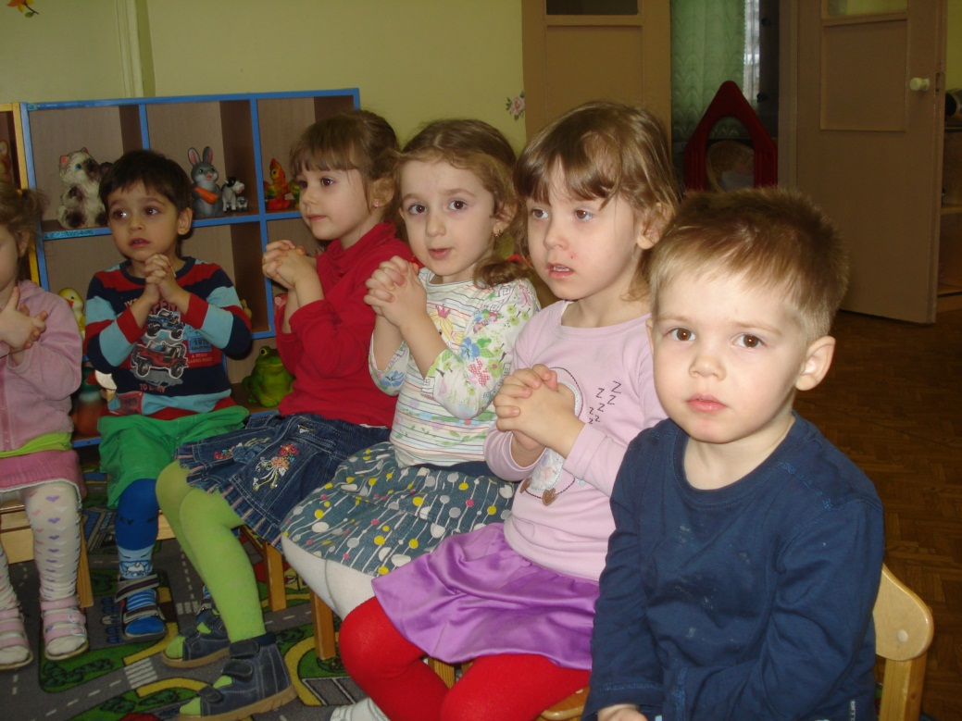
Замок
На двери висит замок.
Кто его открыть бы мог?
Покрутили, постучали,
Потянули и открыли!
Руки сложить в замок, переплетая пальцы. Читая стих, ритмично раскачивайте "замок". На слове "постучали" ритмично постукивайте друг об друга основаниями ладоней (пальцы не расцеплять). На слове "покрутили" одну руку тянем на себя, а другую от себя, попеременно меняя их. На слове "потянули" тянем руки в разные в стороны, выпрямляя пальцы, но не расцепляя их. На словах "и открыли" резко отпускаем руки и широко разводим их в стороны.

Slide 16
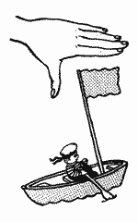
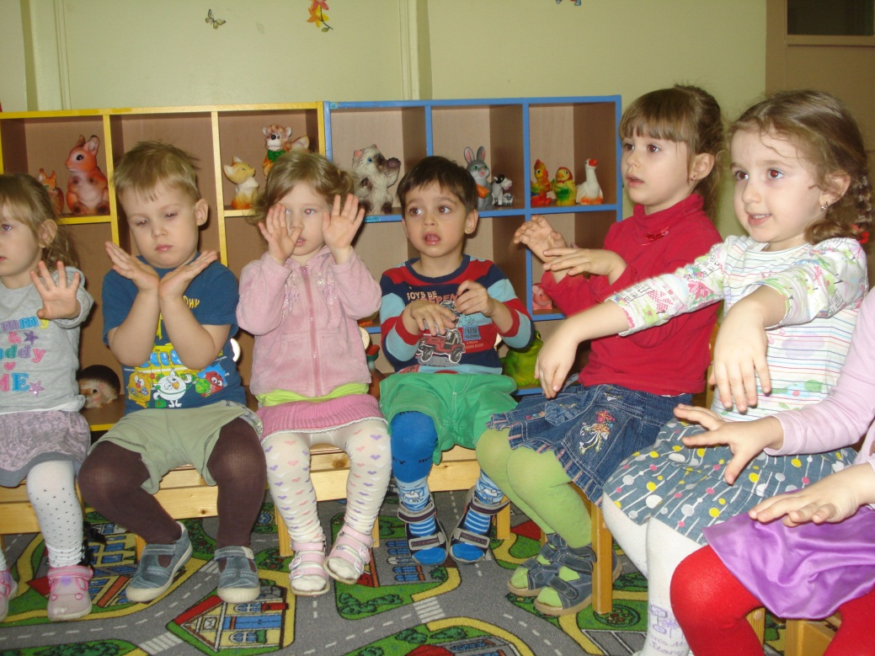
Флажок
Я в руке флажок держу
И ребятам им машу.
Четыре пальца (указательный, средний, безымянный и мизинец) вместе, а большой опущен вниз. Тыльная сторона ладони - к себе.

Slide 17
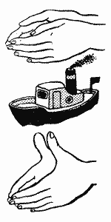
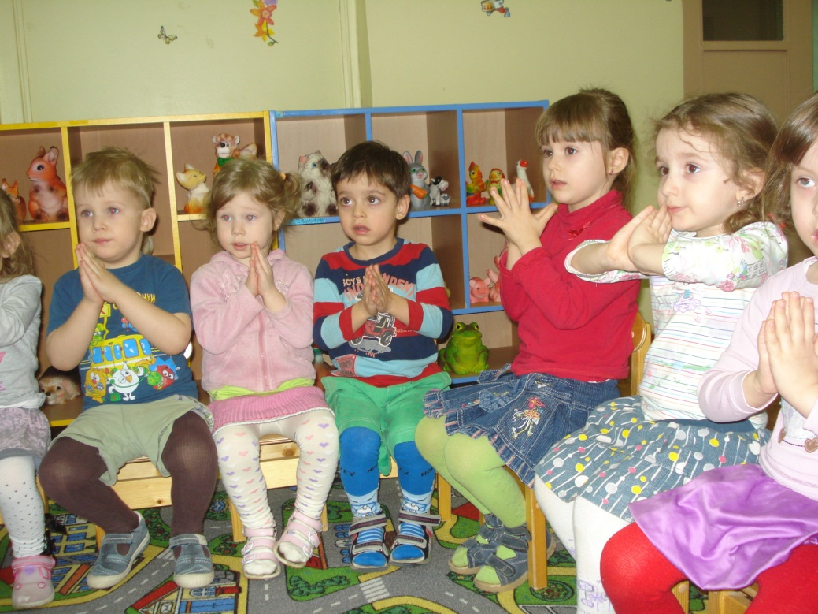
Лодка
Лодочка плывёт по речке,
Оставляя на воде колечки.
Обе ладони поставлены на ребро, большие пальцы прижаты к ладоням (как ковшик).

Slide 18
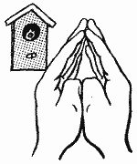
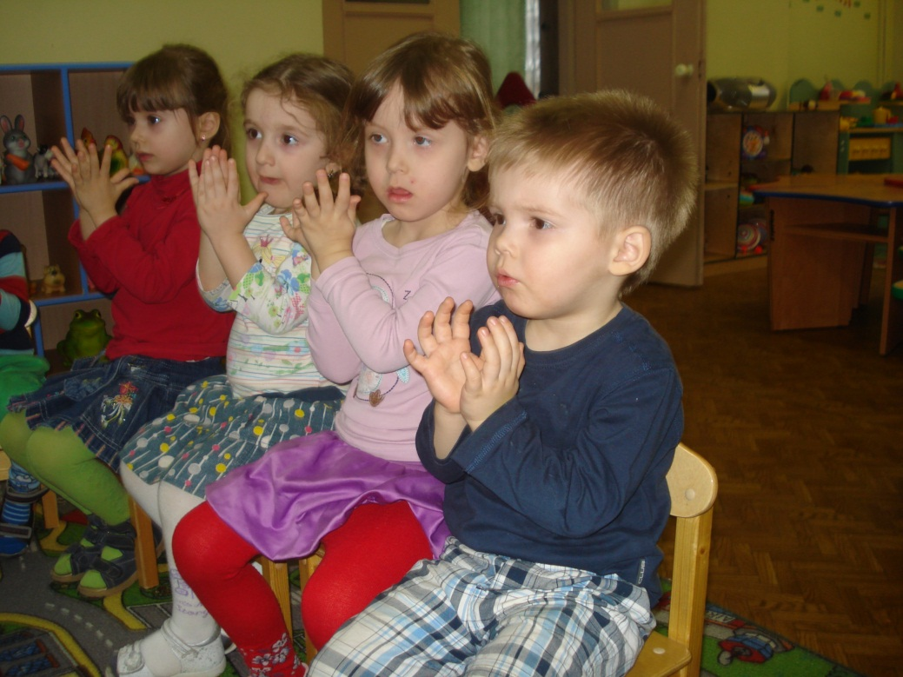
Скворечник
Скворец в скворечнике живёт
И песню звонкую поёт.
Ладошки вертикально поставлены друг к другу., мизинцы прижаты (как лодочка), а большие пальцы загнуты внутрь.

Slide 19
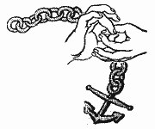
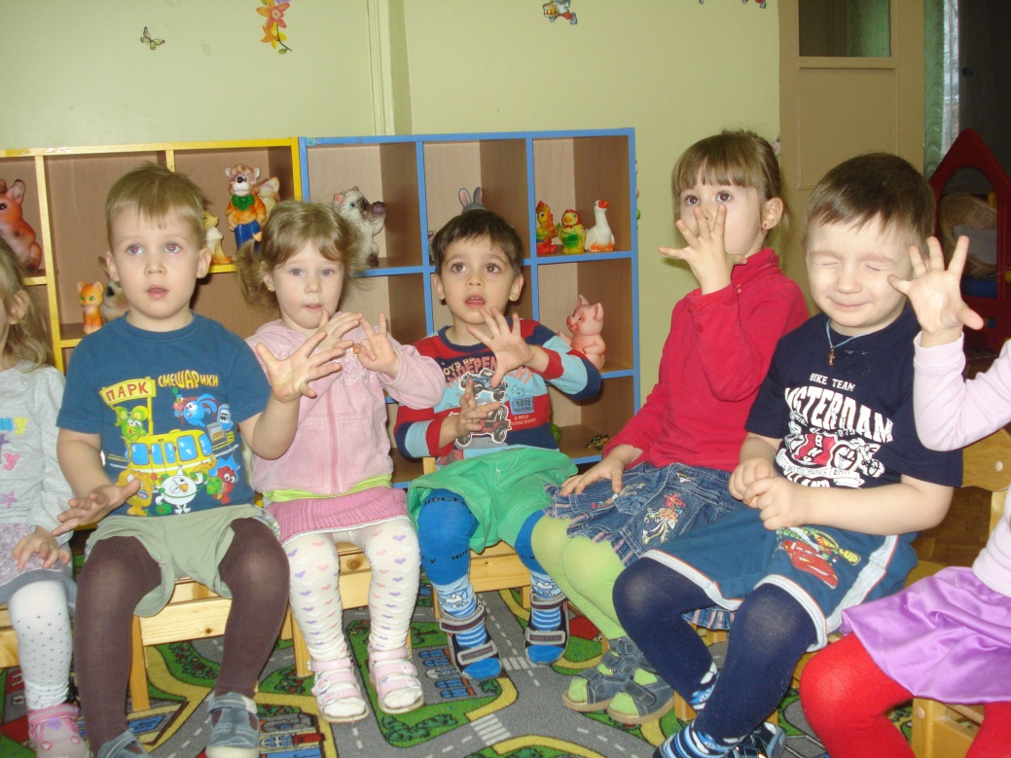
Цепочки
Пальчики перебираем
И цепочку получаем.
Большой и указательный пальцы левой руки в кольце. Через него попеременно пропускаются колечки из пальчиков правой руки.

Slide 20
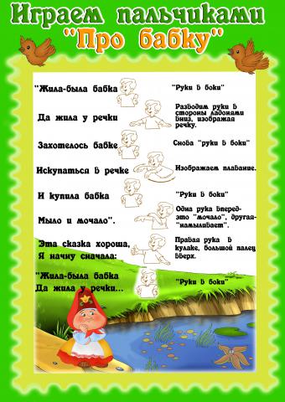
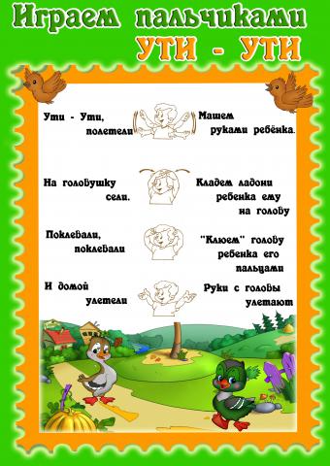
Играем пальчиками.

Slide 21
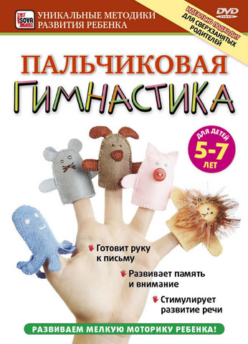

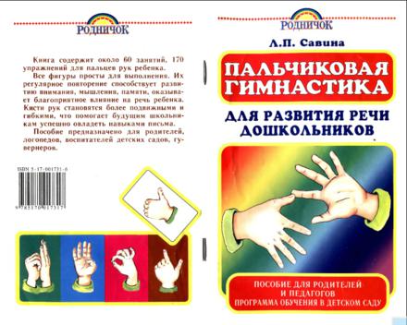

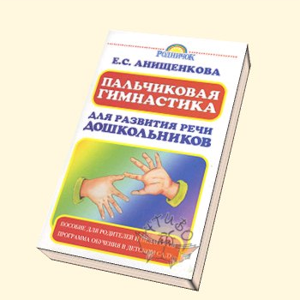

Рекомендуемая литература:

Slide 22
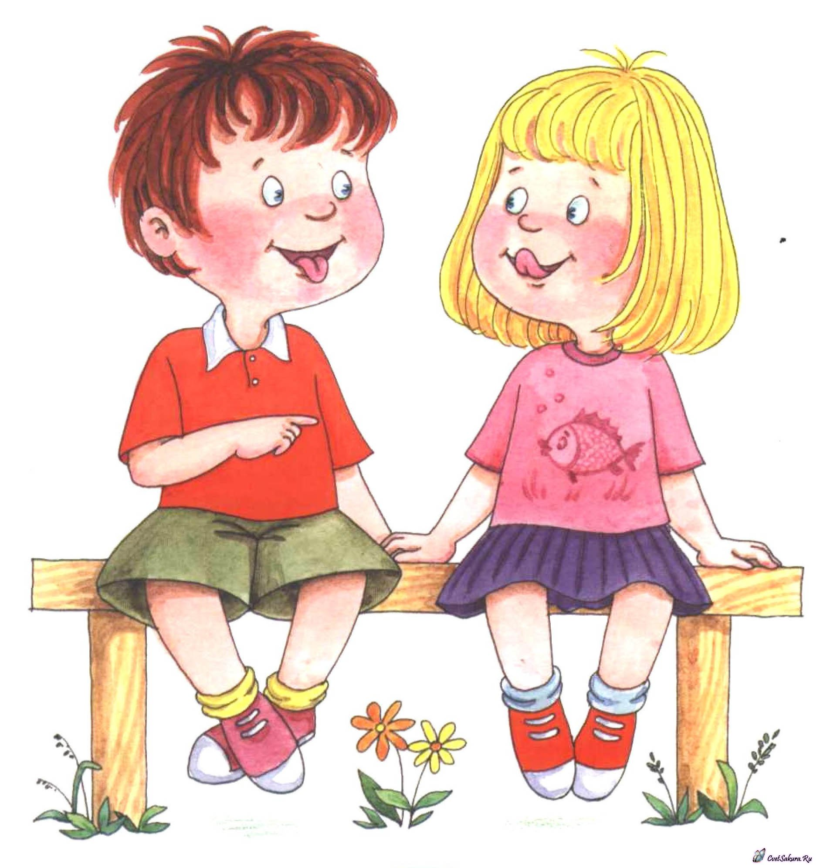
Спасибо за внимание!

